Slide 1

IO SCELGO PER CRESCERE!
PROGETTO ORIENTAMENTO
CLASSI TERZE
Scuola Secondaria di Primo Grado
PARTE PRIMA
ISTITUTO COMPRENSIVO DI OLEVANO ROMANO
ANNO SCOLASTICO 2021/2022

Slide 2

L’ORIENTAMENTO...
...costituisce parte integrante del processo educativo e formativo degli alunni.
Si esplica in un insieme di attività che mirano a formare e a potenziare le capacità degli alunni di conoscere se stessi, l’ambiente in cui vivono, i mutamenti culturali e socio-economici, le offerte formative affinché possano essere protagonisti di un personale progetto di vita e partecipare allo studio e alla vita familiare e sociale in modo attivo e responsabile.

Slide 3

Le parole dell’orientamento...
...forniscono agli alunni strumenti ed occasioni per individuare le proprie attitudini e potenziare le proprie abilità in un’ottica di apprendimento significativo.

Slide 4

Perchè studiare?
Per crescere come persona e diventare buoni cittadini
Per avere un buon lavoro
Per porre le basi per l'apprendimento permanente

Slide 5

Quali competenze per affrontare il futuro
lavorativo e di vita?
Comunicazione nella lingua madre
Comunicazione nelle lingue straniere
Competenza matematica, scientifica, tecnologica
Competenza digitale
Imparare a imparare
Competenze sociali e civiche
Spirito di iniziativa
Consapevolezza e espressione culturale
Fonte: Competenze chiave per l’apprendimento permanente (Raccomandazioni - Unione Europea 12/2006)

Slide 6

Il contesto della scelta
Una scelta difficile per diversi motivi:
La rapidità e la portata dei cambiamenti in atto (globalizzazione, società della conoscenza, nuove tecnologie, social network, nuove professioni, precarietà, flessibilità …)
Il quadro dell’offerta molto ampio
La richiesta di una scelta precoce, considerata l’età dei ragazzi (è la prima decisione importante)
Il condizionamento sociale, etnico e di genere

Slide 7

...ma è un’opportunità
per crescere
per stimolare il ragazzo a pensare al proprio futuro
stimolare il ragazzo ad assumersi le prime responsabilità
Opportunità accompagnata dalla famiglia e dalla scuola

Slide 8

Una scelta
orientata al
SUCCESSO!
Realizzare il meglio di se
e costruire un mondo migliore!

Slide 9

PROGETTO ORIENTAMENTO
CLASSI TERZE
Scuola Secondaria di Primo Grado
PARTE SECONDA
ISTITUTO COMPRENSIVO DI OLEVANO ROMANO
ANNO SCOLASTICO 2020/2021
SCELGO IO, SCEGLI TU….
SCEGLIAMO INSIEME???
Un momento di riflessione su come affrontare la
scelta della scuola secondaria superiore.

Slide 10
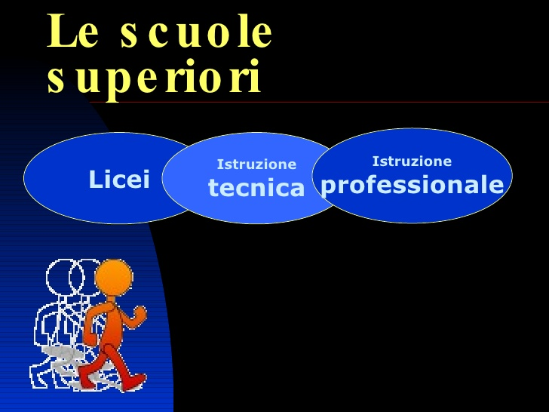

Slide 11
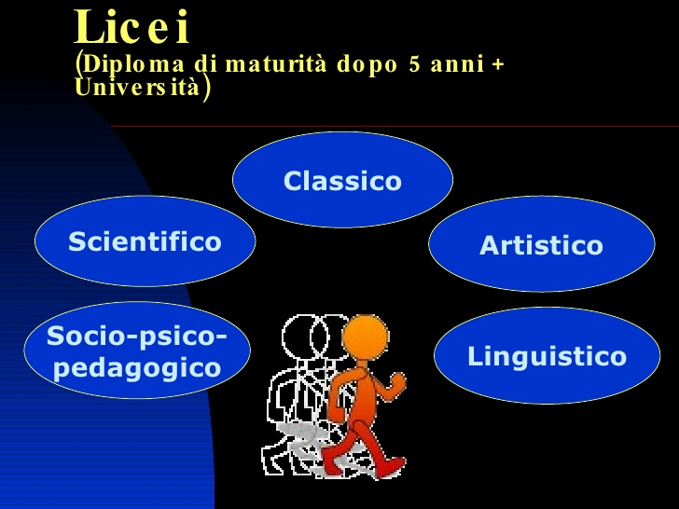

Slide 12
Cosa posso aspettarmi da un LICEO?
Acquisire gli strumenti culturali e metodologici necessari per una comprensione approfondita della realtà.
Sviluppare la capacità di porsi con atteggiamento razionale, creativo, progettuale e critico di fronte alle situazioni, ai fenomeni e ai problemi.
Per quale prospettiva? La prosecuzione degli studi all’Università ma anche l’inserimento nella vita sociale e nel mondo del lavoro.

Slide 13
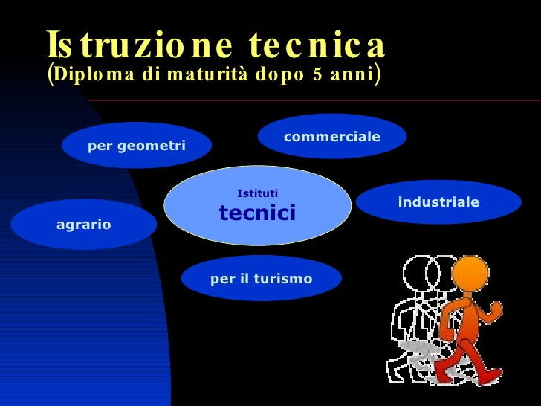

Slide 14
Cosa posso aspettarmi da un ISTITUTO TECNICO?
Una solida base culturale di carattere scientifico e tecnologico.
Acquisizione dei saperi e delle competenze necessarie all’esercizio di professioni tecniche.
Ampia presenza di attività laboratoriale e un più stretto raccordo con il mondo del lavoro.
Per quale prospettiva? Inserimento nel mondo del lavoro ma anche accesso all’università o all’istruzione e formazione tecnica superiore.

Slide 15
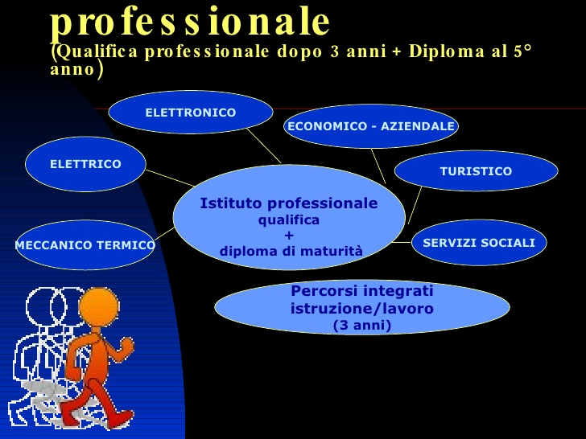

Slide 16
Cosa posso aspettarmi da un ISTITUTO PROFESSIONALE?
Una solida base di istruzione generale e tecnico professionale
Sviluppo, in una dimensione operativa, di saperi e competenze orientati alle esigenze del settore produttivo di riferimento.
Per quale prospettiva? Per un rapido inserimento nel mondo del lavoro, ma anche per l’accesso all’università e all’istruzione e formazione tecnica superiore

Slide 17

...E SE SBAGLIO???
La grande maggioranza dei ragazzi non sbaglia
La scelta non è definitiva.
La scelta è modificabile (in particolare nel primo anno).
In tutte le scuole superiori sono promosse attività di ri-orientamento.

Slide 18

Come scegliere?
Con il cuore o con la testa?
Un percorso lungo o breve?
Un percorso generalista o vocazionale?
Un percorso più teorico o più pratico? Due punti fermi: - Non esiste un indirizzo di studio adatto a tutti gli studenti - Non esiste uno studente adatto a tutti i percorsi
Ognuno deve trovare la sua strada!

Slide 19

Le tappe e i tempi della scelta
Attività di orientamento della scuola
Porte aperte degli istituti superiori
Consiglio orientativo
Iscrizione alla scuola superiore
Esame di Stato
Certificazione delle competenze
Conferma dell’iscrizione

Slide 20

Qualche consiglio per studenti
Rispondi, con sincerità, ad alcune domande
Conosci le materie previste nel quadro orario?
Anche quelle tecniche?
Ti piacciono?
Le apprendi facilmente?
Che risultati ottieni attualmente nelle materie coerenti con la scuola superiore verso cui sei orientato?
Che rapporto hai con lo studio?
Quanto tempo dedichi allo studio? Alle superiori ci si prepara con autonomia, capacità di organizzarsi, metodo di studio, tempo.

Slide 21

Qualche consiglio per studenti e genitori
Come utilizzare le “porte aperte”...
Attenzione alla sostanza
Informarsi sulle materie nuove
Informarsi sulle iniziative a supporto dell’apprendimento
Informarsi sugli esiti
Informarsi sugli sbocchi occupazionali e la coerenza con il percorso di studio
Informarsi sul “clima” della scuola (competitivo, inclusivo, ecc..)

Slide 22

Qualche consiglio per genitori
Sostenerlo nella scelta, parlarne
Ascoltare le sue ragioni
Condividere la scelta
Se non c’è condivisione? Proporre una sfida fondata su fiducia e responsabilità
Seguirlo anche il prossimo anno (è grande, ma non abbastanza)
Testimoniare il valore della cultura, dell’impegno e della responsabilità

Slide 23

...SCEGLIERE UNA SCUOLA
è
SCEGLIERE UN FUTURO

Slide 24
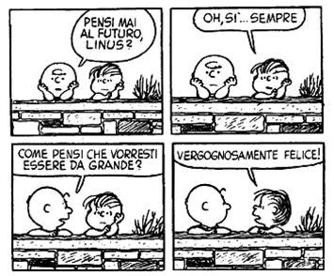
Il nostro augurio...
Funzione Strumentale Orientamento Prof.ssa Anna Caporilli
Referenti Prof.ssa Cinzia Milana
Prof.ssa Carla Antonelli
Prof.re Lina Fabi

